Slide 1
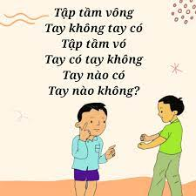

Slide 2
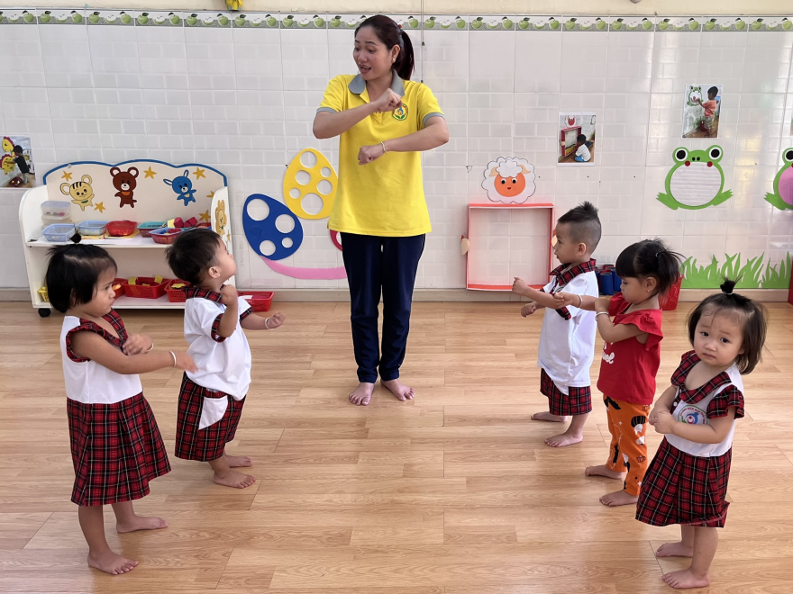
Cách chơi:
Trò chơi này cần 2 người hoặc 3, 4 người chơi. Một người nắm một đồ vật nhỏ trong một bàn tay, trái hoặc phải (vd: viên sỏi) và giấu vào sau lưng. Sau đó, người đó đọc to bài đồng dao
“Tập tầm vông
Tay không tay có
Tập tầm vó
Tay có tay không
Tay nào có
Tay nào không?”

Slide 3
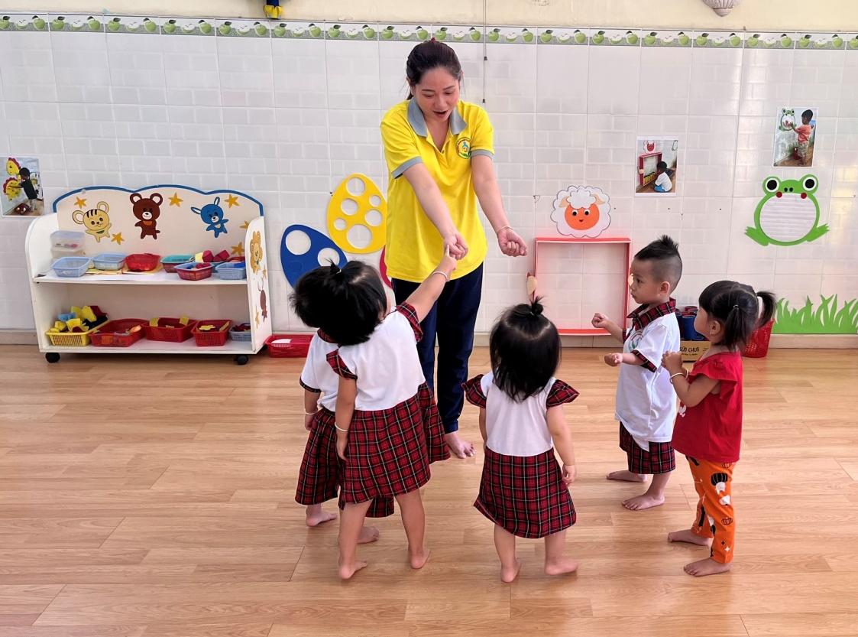
Và nắm chặt lòng bàn tay và đưa hai tay ra. Những người chơi còn lại sẽ đoán xem tay nào có nắm viên sỏi.

